Slide 1
Uma viagem à descoberta de Portugal
Regiões - divisões administrativas
Arquitectura rural
Música e instrumentos
Costumes e tradições

Slide 2
Mapas

Slide 3
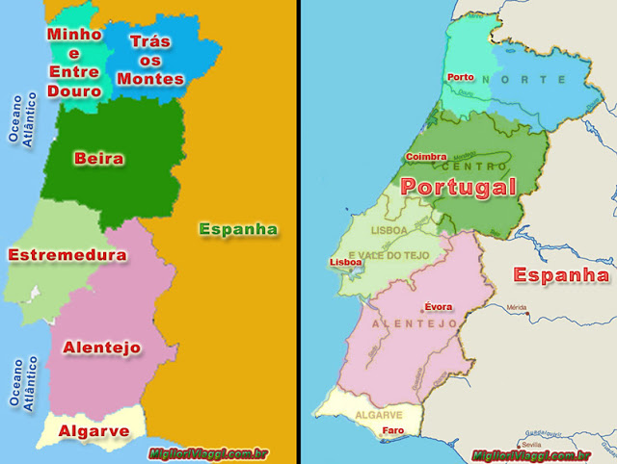

Slide 4
Hidrografia e paisagem

Slide 5
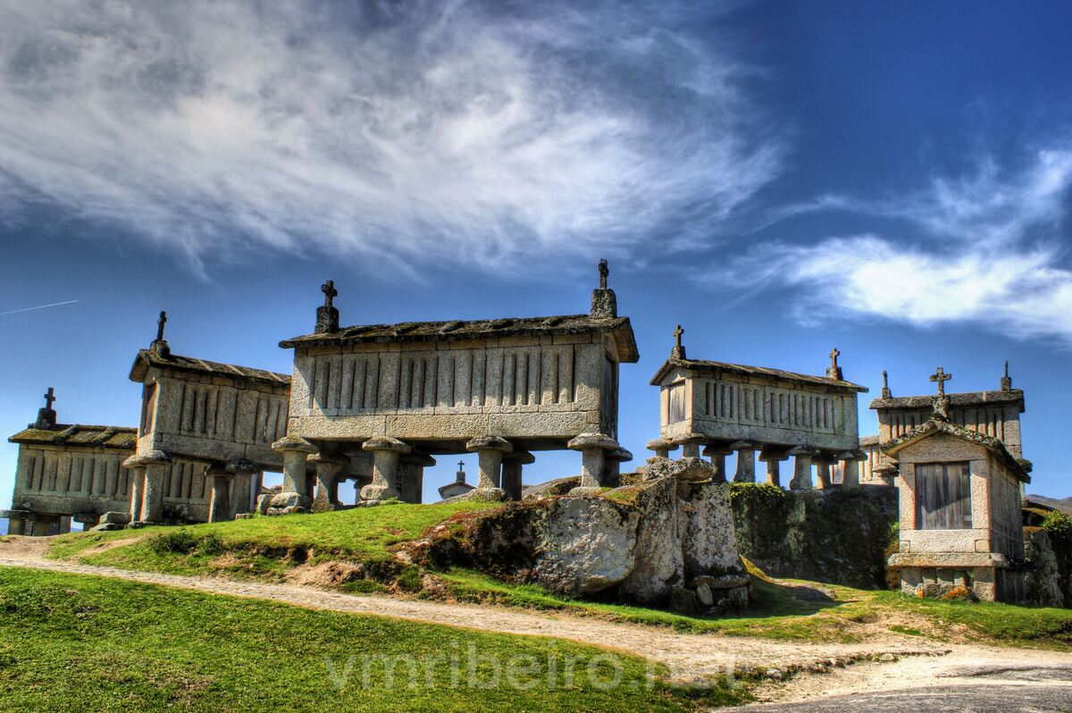
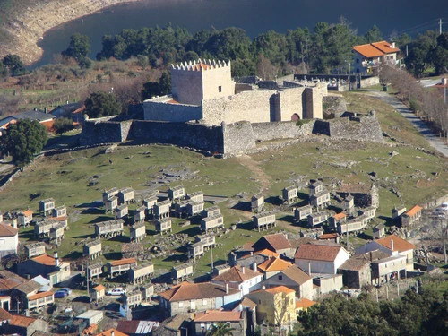
Norte
- Soajo/Lindoso

Slide 6
Habitação rural

Slide 7
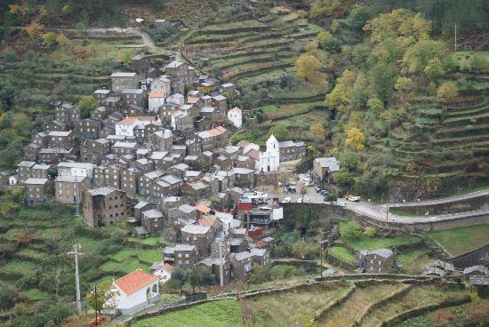
CENTRO
Piodão
aldeias do xisto,
património cultural e arquitetónico
http://ensina.rtp.pt/artigo/aldeias-do-xisto-combater-a-desertificacao-na-serra-da-lousa/
Piódão é uma freguesia portuguesa do concelho de Arganil, com 36,57 km² de área e 222 habitantes (2016). A sua densidade populacional é de 6,1 hab/km². A freguesia inclui as seguintes aldeias e quintas: Piódão, Malhada Chã, Chãs d'Égua, Tojo, Fórnea, Foz d`Égua, Barreiros, Covita, Torno, Casal Cimeiro e Casal Fundeiro.

Slide 8
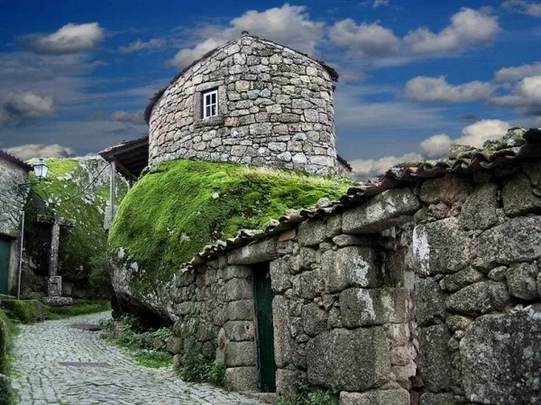
Monsanto
Monsanto (ou Monsanto da Beira) foi uma freguesia portuguesa do concelho de Idanha-a-Nova, na província da Beira Baixa, região do Centro (Região das Beiras) e sub-região da Beira Interior Sul, com 131,95 km² de área e 829 habitantes (2011). Densidade: 6,3 hab/km².
https://www.rtp.pt/noticias/pais/desertificacao-do-interior-vem-de-tras-e-projecta-se-no-futuro_v984262

Slide 9
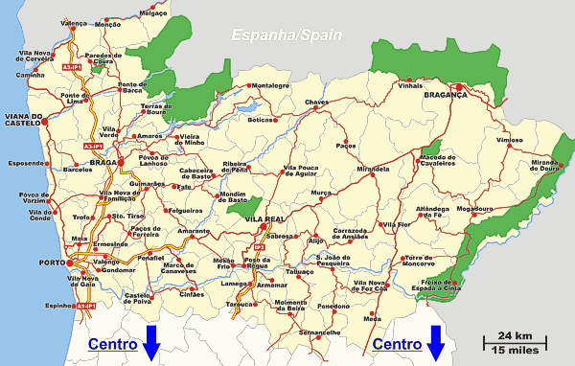
LITORAL- NORTE
Esposende
Apanha do sargaço
sargaceiro:
Vestido de branqueta/
Sueste - galhapão
No areal, as mulheres transportam o sargaço nas carrelas para mais longe do alcance do mar, fazendo as camas onde fica a secar. Após a secagem, as algas são empregues como fertilizantes das terras, em produtos fito-sanitários e cosméticos, e produtos alimentares.
https://www.youtube.com/watch?v=lh6B4UshQfg

Slide 10
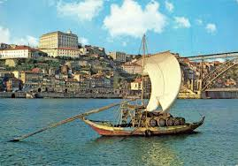
PORTO
Barco Rabelo
uma construção complexa,
pensada para resistir às águas traiçoeiras, com carga pesada de várias toneladas e uma tripulação até 12 homens. Para os conduzir era necessário conhecer o rio, ter técnica, perícia e coragem nas manobras da espadela, o enorme leme. Nos pontos mais complicados da descida tinham de ser arrastados por grossas cordas, puxadas de terra por homens ou por juntas de bois
http://ensina.rtp.pt/artigo/douro-abaixo-douro-acima-a-aventura-dos-rabelos/

Slide 11
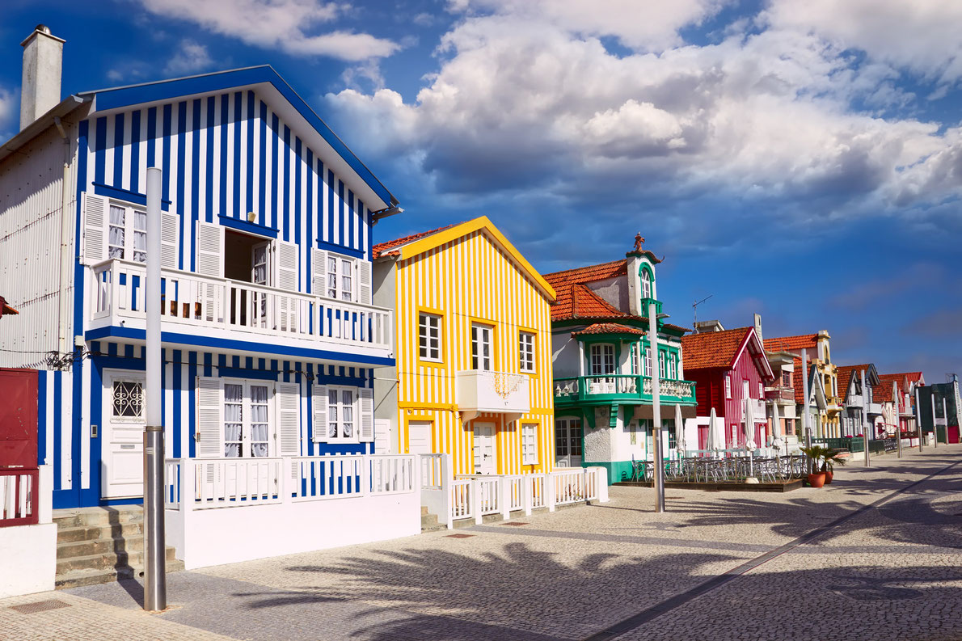
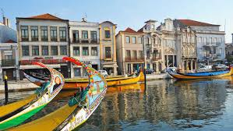
CENTRO – LITORAL - AVEIRO
Moliceiros
Moliço - plantas aquáticas que vivem
no leito submerso da Ria de Aveiro.
Uma das mais antigas e características actividades
praticadas nesta região.
https://www.youtube.com/watch?v=-MX6spam-qU

Slide 12
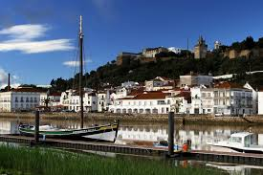
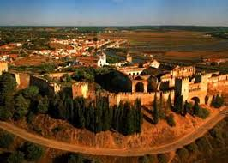
SUL - Alcácer do Sal
Rio Sado – Salacia - Al-Kassr(715 a 1158) - Alcácer do Sal
- porta de entrada e de encontro de várias civilizações
http://ensina.rtp.pt/artigo/a-importancia-do-sado-para-romanos-muculmanos-e-cristaos/
http://ensina.rtp.pt/artigo/o-sal-do-sado-o-que-ficou-das-antigas-salinas/
http://ensina.rtp.pt/artigo/a-tradicao-do-sal-no-estuario-do-mondego/

Slide 13
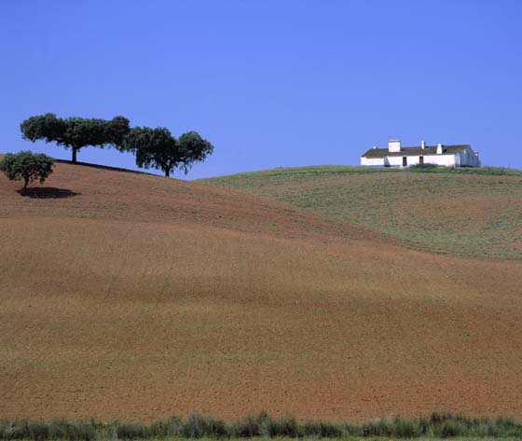
Casa rural alentejana - Monte alentejano

Slide 14
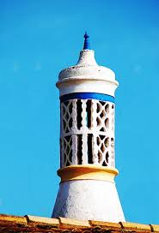
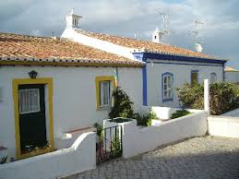
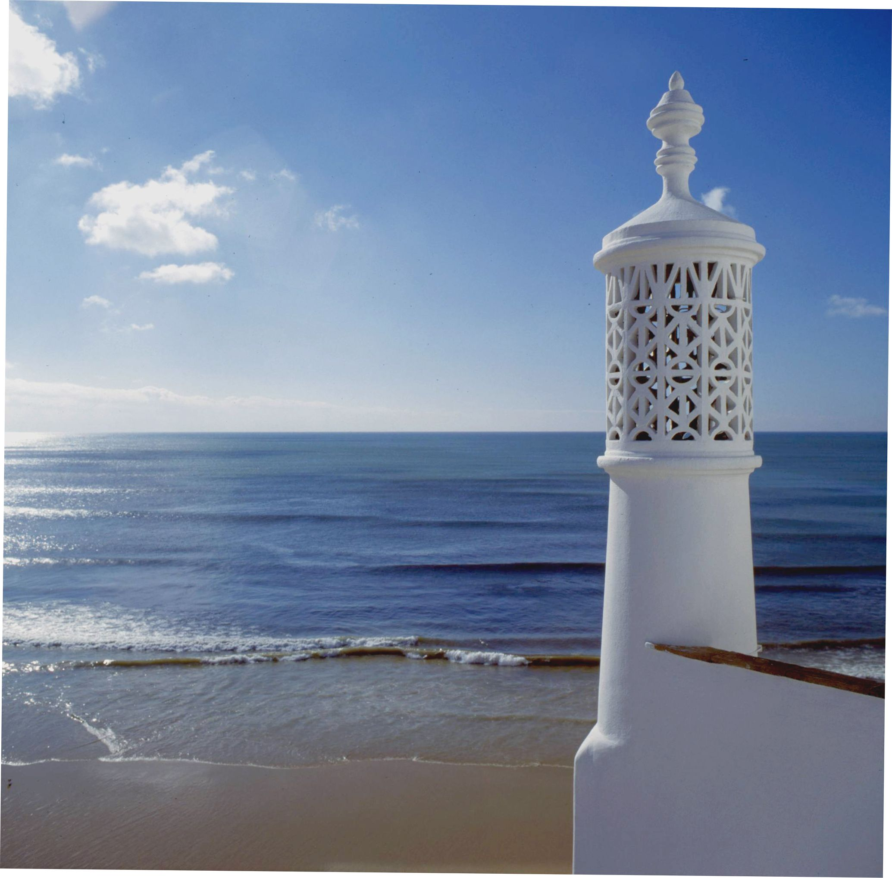
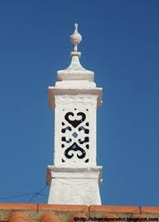
Casa algarvia

Slide 15
Açoteias de Olhão

Slide 16
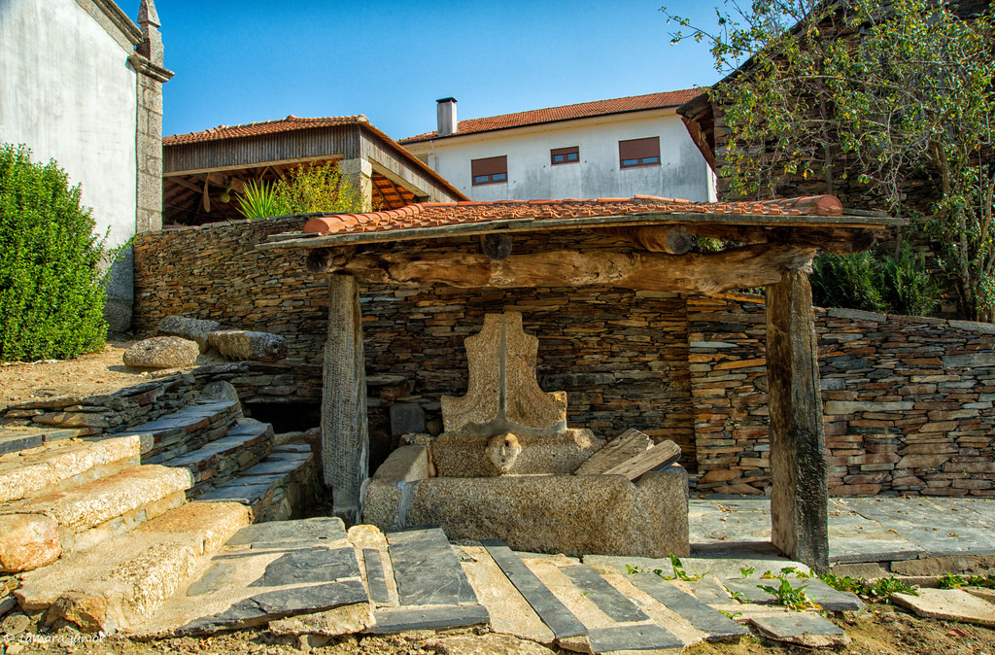
O que podemos ainda encontrar de Norte a Sul.
Lavadouro público:

Slide 17
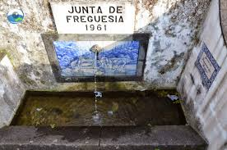
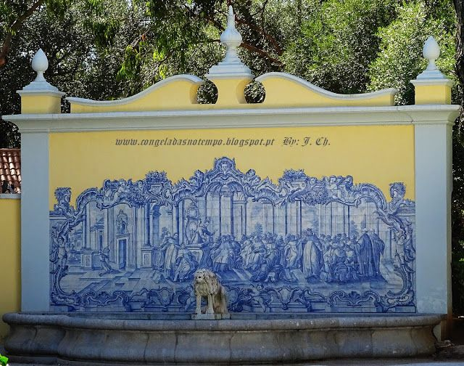
FONTES e fontanários:

Slide 18
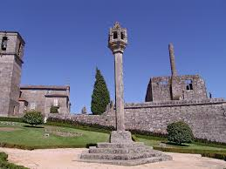
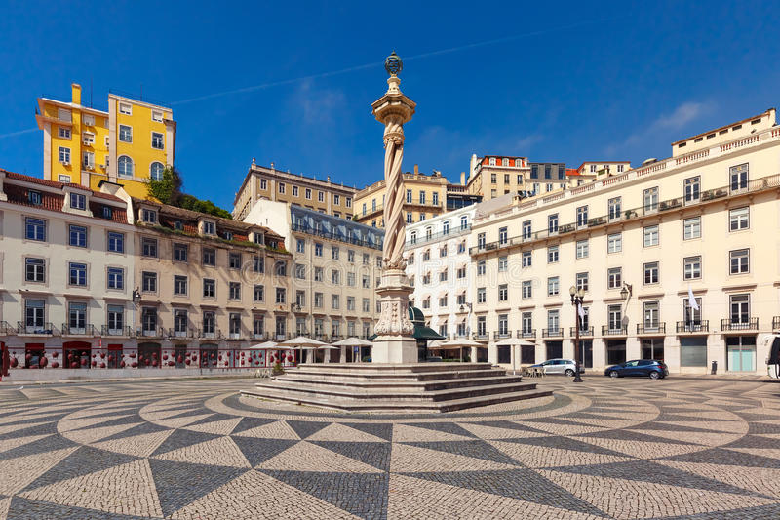
Pelourinho / Picota

Slide 19
A arte da azulejaria - elemento decorativo e arquitetónico - https://ensina.rtp.pt/etiqueta/azulejo/ https://www.youtube.com/watch?v=9lXx0kp6CP8
Os primeiros exemplares usados em Portugal, os Hispano mouriscos, vieram nos finais do século XV de Sevilha e serviram para revestir as paredes de palácios e igrejas.
1560, começam a surgir em Lisboa oficinas de olaria que produzem azulejos segundo a técnica de faiança, importada de Itália.
A originalidade da utilização do azulejo português - cerâmica decorativa que se adapta às necessidades e acompanha os estilos das diferentes épocas.

Slide 20
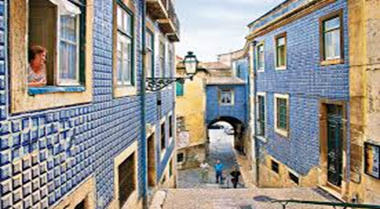
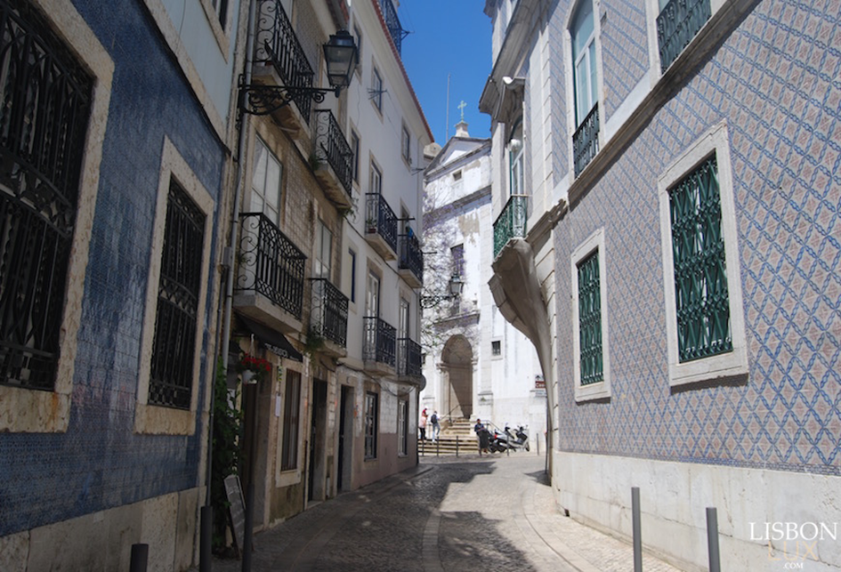

Slide 23
